Slide 1
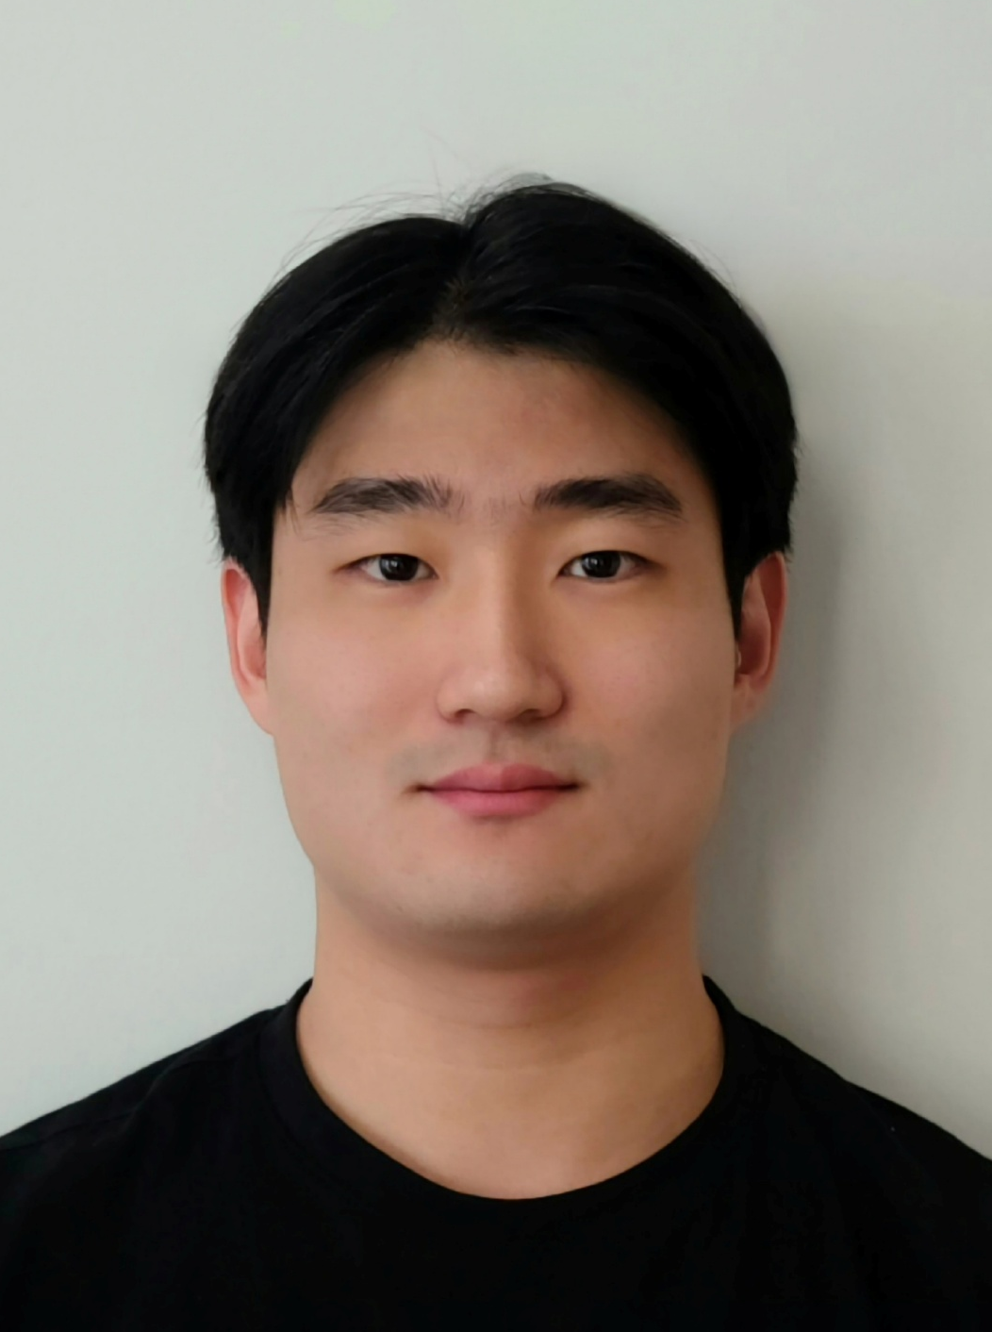
Intro
인적사항
생년월일: 2001.09.26
주소지: 경기도 용인시
연락처: 010-8853-2807 / jh10590326@gmail.com
최종 학력
2020.02 홍천고등학교 졸업
2026.02 한국공학대학교(구 한국산업기술대학교) 졸업 예정
기술
이주형
Lee Ju Hyung
언어
C/C++
Rust
Python
Lua
Java
서버
IOCP/비동기 프로그래밍
Multithread
MSSQL
Redis
클라이언트
Windows API
OpenGL
기타
Git/Github

Slide 2
작업물
졸업작품 – Hello2Halo
Rust로 제작한 5 vs 5 멀티플레이 TPS 게임
미니 MMORPG 서버
IOCP를 이용한 MMORPG서버 제작 실습
기타
2D/3D 클라이언트 작업
프로젝트 관리 실습

Slide 3
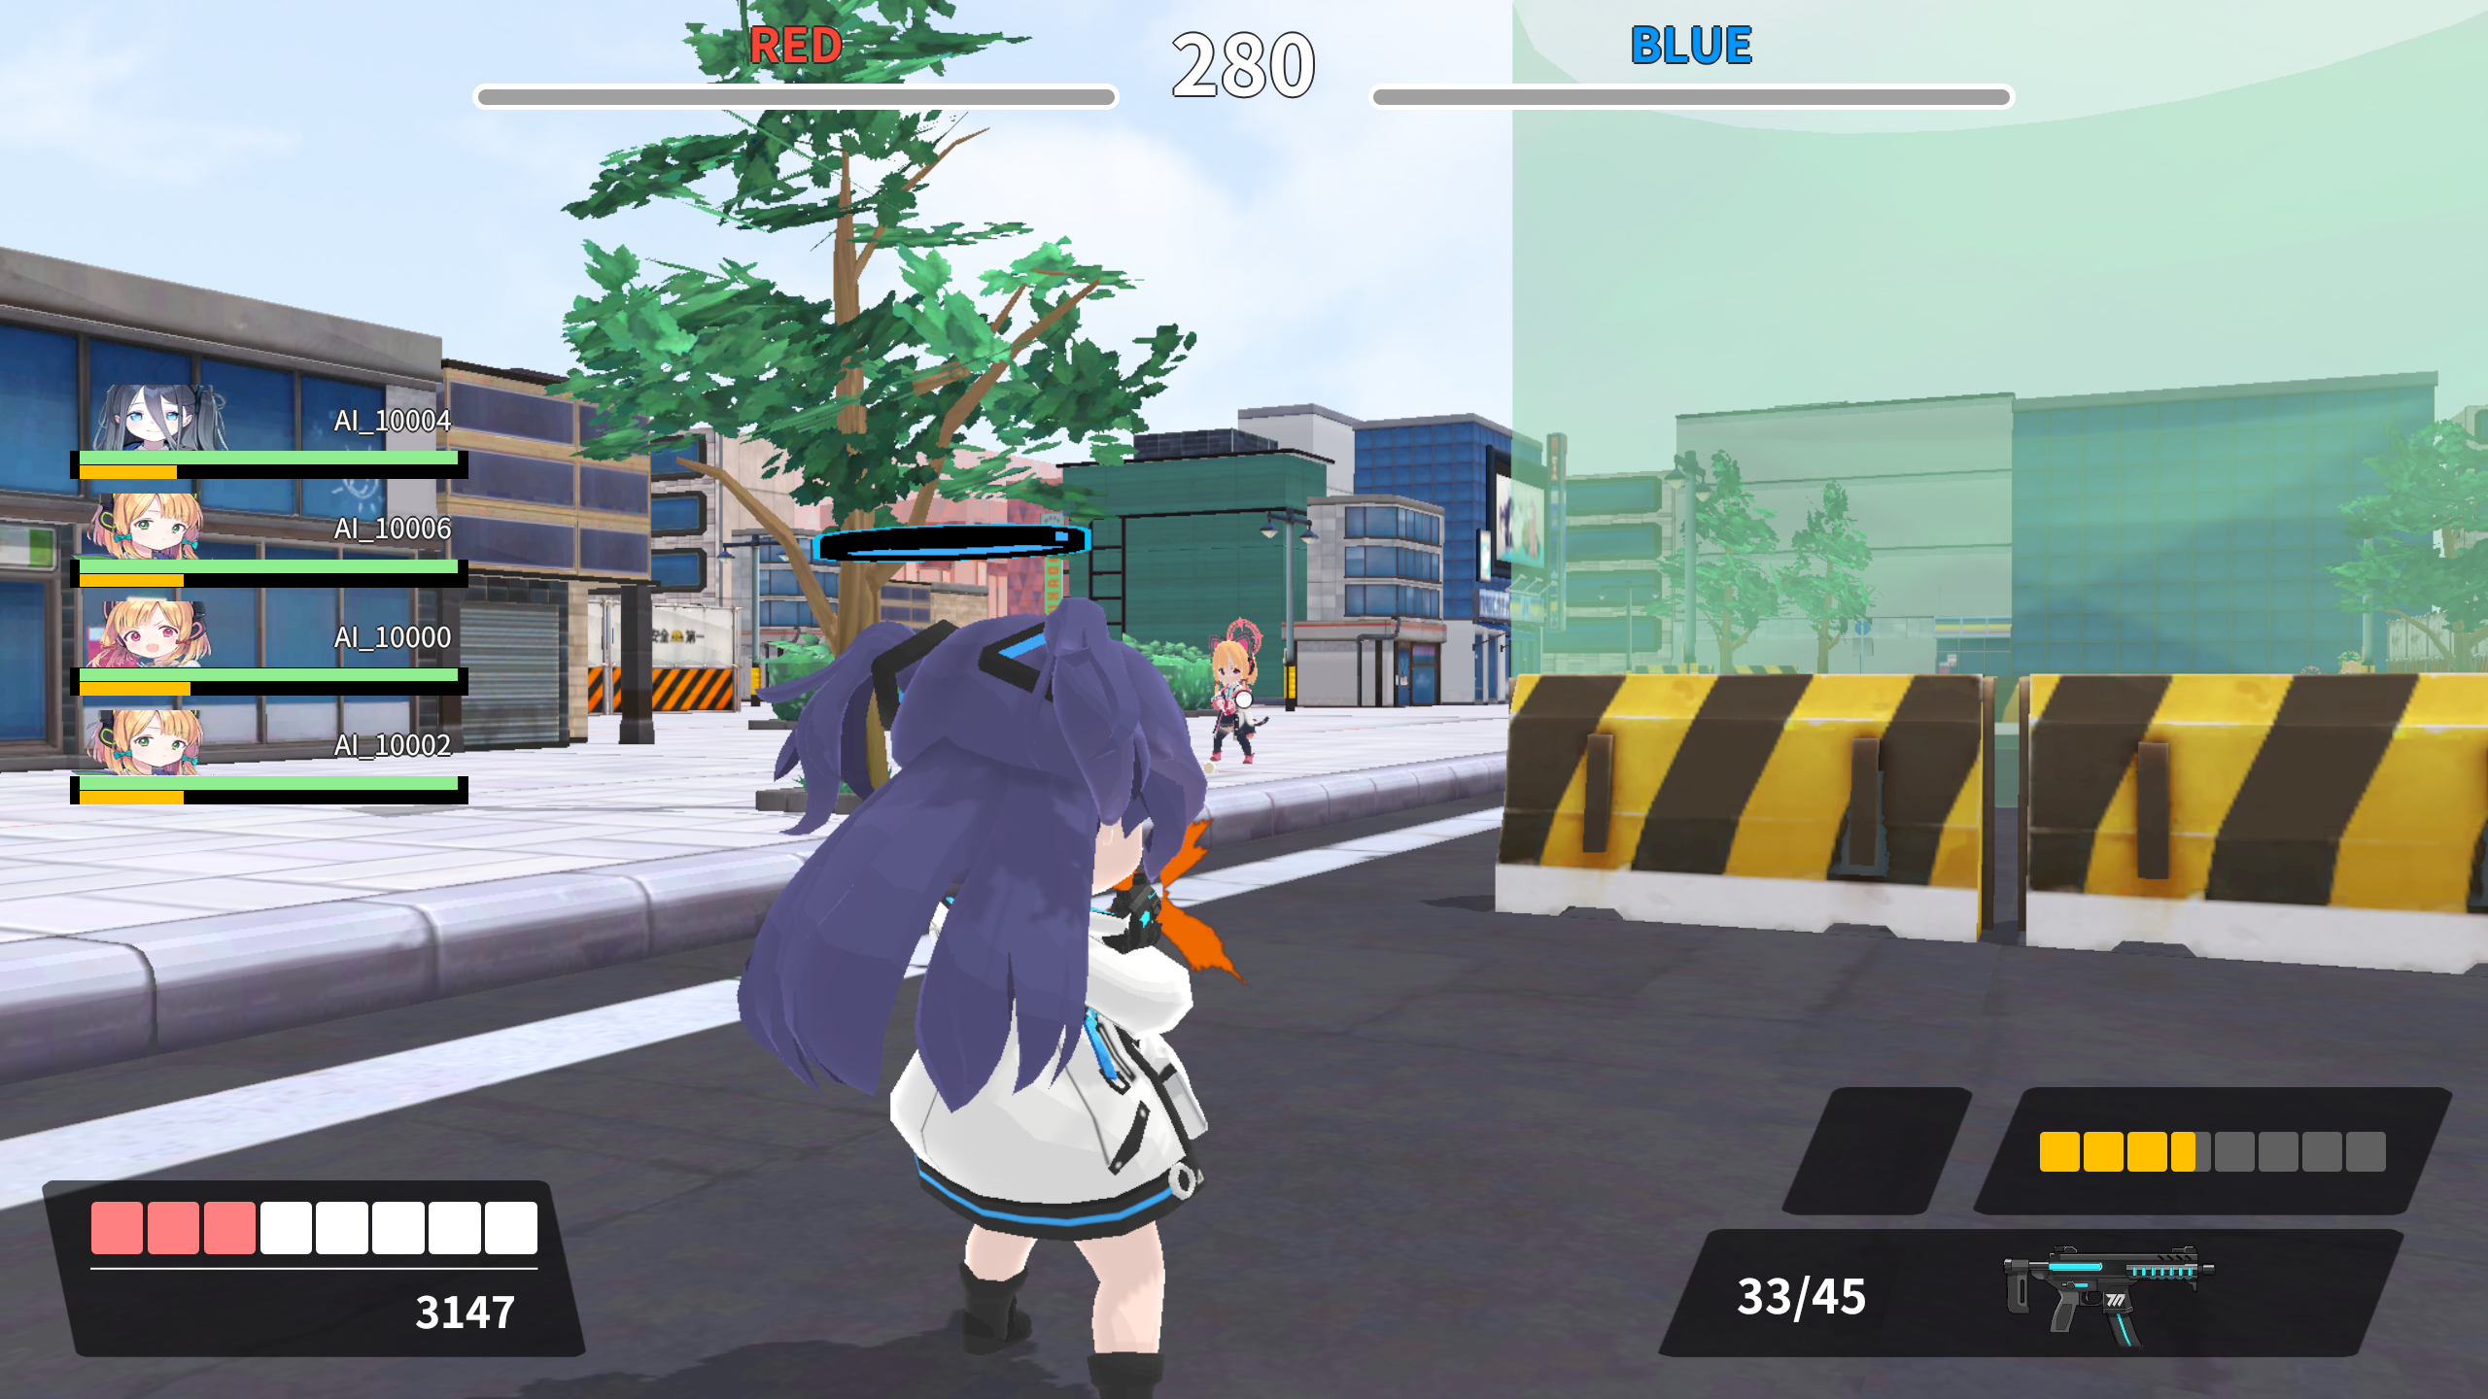
졸업작품
게임명 | Hello2Halo
장르 | 5 vs 5 멀티플레이 TPS
게임 설명 | 블루아카이브의 리소스를 활용하여 제작하였으며 제한시간 안에 맵 중앙의 거점을 적 팀보다 빠르게 차지하는 팀이 승리하는 게임이다.
제작 인원 | 3명 (클라이언트 1, 서버 2)
담당/구현 내용 | 서버 개발 오브젝트의 이동, 회전 등 클라이언트 동기화 충돌검사 및 처리 구현 랜덤매칭 구현 전투, 거점 점령 시스템 등 게임 컨텐츠 구현 Redis 연결, 플레이어 정보 및 전투 결과 저장 스트레스 테스트 코드 작성
기술 | Rust, 비동기 프로그래밍, Redis
플랫폼 | 클라이언트: Windows, macOS 서버: Windows, macOS, Linux
제작 기간 | 2024.07 ~ 2025.07
Github | https://github.com/HK416/capstone_project
Github비공개일시 | https://1drv.ms/f/c/572b16d98f19c0c1/Eg2_P1cADVVHvbAp4IcqZVkBNOv45xTU-Sxudn2yM7QH8A?e=wVDaZj
시연 영상 | https://youtu.be/64DGuo1Z5No?si=rdXAVJfscwa7vh28
Rust를 선택한 이유
Rust는 자원의 소유권을 검사하는 방식으로 메모리문제(use-after-free 등)나 공유자원문제(data race 등)를 컴파일 타임에 체크하고, 타입 시스템을 통해 쓰레드간 자원 이동/공유를 제한할 수 있기 때문에 C/C++과 비슷한 수준의 성능을 보이면서도 더 안전하다.
이러한 특성이 게임 개발에 적합하다고 생각되어 Rust로 프로젝트를 진행하게 되었다.

Slide 4
졸업작품
비동기 프로그래밍
tokio라이브러리를 이용한 비동기 I/O: Session thread에서 상태 업데이트 등의 작업이 주기적으로 일어나는 것과 상관 없이 read/write 할 수 있도록 별도 task(user-level thread)로 분리하여 처리한다.
Lock-Free Queue를 통해 쓰레드 사이 데이터/메시지 전달: World thread에서 Session thread로 상태 업데이트 메시지를 전달하거나 Session thread에서 World thread로 이벤트를 전달하는데 사용한다.
accept
loop {
match listener.accept().await {
Ok((stream, addr)) => {
let udp_sender = udp_sender.clone();
tokio::spawn(async move {
let session = Arc::new(Session::new(addr, udp_sender));
SessionManager::regist(addr, session.clone());
handle_connection(stream, session).await;
let session = SessionManager::unregist(&addr).unwrap();
});
}
Err(e) => { ... }
}
}
패킷 처리, Session 상태 전환 요청 처리
pub async fn session_state_loop(session: Arc<Session>) -> Arc<Session> {
while session.is_running() {
...
while let Some(packet) = session.received_packets.pop() {
... state.handle_packets(&session, packet);
}
...
while let Some(flow) = session.flows.pop() {
handle_session_state_flow(&mut states, &session, flow);
}
}
}
read/write
pub async fn handle_connection(stream: TcpStream, mut session: Arc<Session>) {
let (tcp_reader, tcp_writer) = stream.into_split();
tokio::spawn(tcp_read_loop(tcp_reader, session.clone()));
tokio::spawn(tcp_write_loop(tcp_writer, session.clone()));
session = session_state_loop(session).await;
}
World에서 Session의 상태 전환 요청
let state = SessionQueuedState::new(self.account.uid);
session.add_flow(SessionStateFlow::Push(Box::new(state)));

Slide 5
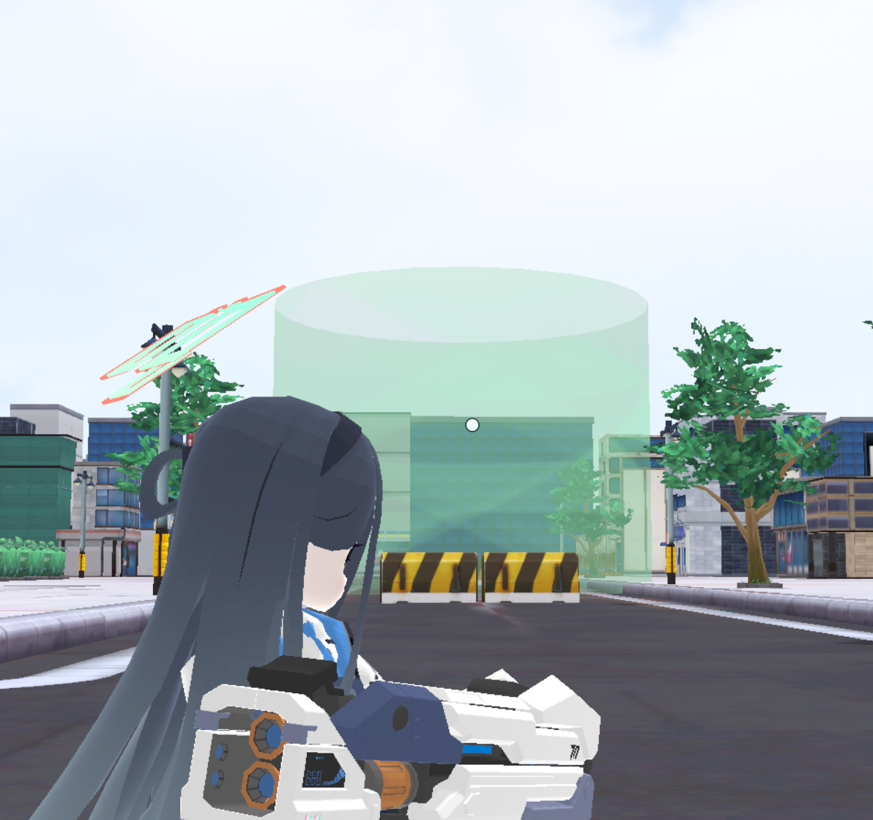
졸업작품
컨텐츠 구현
랜덤 매칭: 새로운 플레이어가 대기열에 들어오면 MatchMaker에서 pop을 시도하고, 인원이 모여서 pop에 성공하면 월드를 할당하여 게임을 시작한다.
거점 점령 시스템: 점령은 두 단계로 진행된다. 거점 안에 한 팀만 있으면 상대팀의 점령도를 떨어뜨리고 거점 안에 있는 팀의 점령도가 올라가며, 점령도가 100%가 되면 점령점수가 올라가기 시작한다.
랜덤 매칭
MatchMaker::add_to_queue(self.account, session.clone());
... // 매칭이 완료된 계정들로 게임을 생성합니다.
if let Some(accounts) = MatchMaker::pop_matched_accounts() {
// 랜덤매칭 게임을 가져옵니다.
let result = GameWorldPool::create_normal(accounts);
if result.is_none() {
let reason = MatchRequestRejectedReason::CreationLimited;
let packet = MatchRequestRejectedPacket::new(reason);
session.tcp_write(packet.as_raw());
return;
}
}
거점 점령 시스템
for player in players {
if player.action_state != ActionState::Retreat {
if self.collider.check_point_collision(&player.translation) {
match player.team() {
Team::Blue => num_blue_players += 1;
Team::Red => num_red_players += 1;
}
}
}
}
// 레드 팀만 점령지 안에 존재하는 경우
if num_red_players > 0 && num_blue_players == 0 {
self.capture_point.set_capture_team(Some(Team::Red));
...
}
// 블루 팀만 점령지 안에 존재하는 경우
else if num_blue_players > 0 && num_red_players == 0 {
self.capture_point.set_capture_team(Some(Team::Blue));
...
}
// 점령지 안에 두 팀 모두 존재하거나, 또는 아무도 존재하지 않은 경우
else {
self.capture_point.set_capture_team(None);
}
static MATCH_QUEUE: RwLock<VecDeque<(Account, Arc<Session>)>> =
RwLock::new(VecDeque::new());
pub struct CapturePointObject {
capture_point: CapturePoint,
collider: Collider,
}
pub struct CapturePoint {
progress: i16,
score: [u16; 2],
team: Option<Team>,
}
pub fn pop_matched_accounts() -> Option<Vec<(Account, Arc<Session>)>> {
let mut queue = MATCH_QUEUE.write().unwrap(); // 연결이 끊긴 계정은 대기열에서 제거합니다.
queue.retain(|(_account, session)| session.is_running()); if queue.len() < MAX_IN_GAME_PLAYERS {
None
} else {
Some(queue.drain(..MAX_IN_GAME_PLAYERS).collect())
}
}

Slide 6
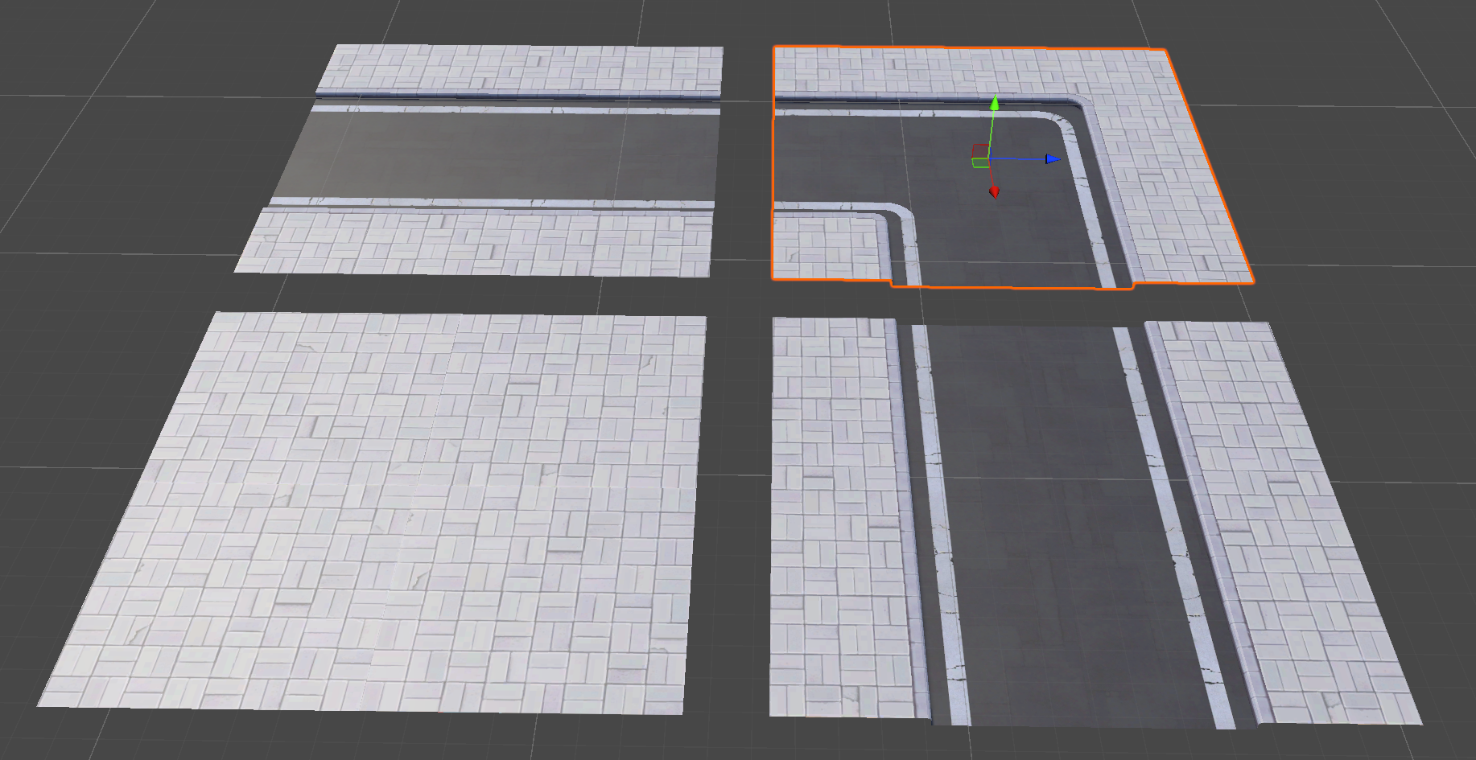
졸업작품
지형/오브젝트 충돌검사
지형 충돌검사: 주어진 위치가 속해 있는 영역의 Height map을 이용해서 높이를 계산한다.
오브젝트 충돌검사: 1차로 KD-Tree로 바운딩박스(AABB)끼리 충돌중인지 확인하고, 충돌중인 물체들에 대해서만 원본 충돌체들끼리의 충돌정보를 계산한다.
오브젝트 충돌검사
// 총알의 시작지점과 도착지점을 포함하는 AABB 생성
let swept_aabb = BoundingBox::from_start_end(start.into(), end.into());
// 1. broad phase 검사 - AABB KD-Tree 충돌 검사
let collisions = stage_attributes.collider.search_aabb_collision(swept_aabb);
for collider in collisions {
// 2. narrow phase 검사 - 총알과 충돌체의 충돌 검사
let details = match collider {
Collider::Aabb(collider) => {
bullet_collider.check_dynamic_collision_details(&velocity, collider)
}
Collider::Obb(collider) => {
bullet_collider.check_dynamic_collision_details(&velocity, collider)
}
Collider::Capsule(collider) => {
bullet_collider.check_dynamic_collision_details(&velocity, collider)
}
...
};
...
KD-Tree
pub fn search_aabb_collision(&self, bound: BoundingBox) -> Vec<&Collider> {
...
while let Some(node) = stack.pop() {
if node.bound.check_static_collision(&bound) {
result.push(&node.collider);
}
let axis = node.dim.clone() as usize;
if let Some(left) = &node.left {
let left_bound = left.children_bound;
let left_max = left_bound.center[axis] + left_bound.extents()[axis];
if bound_min[axis] <= left_max {
stack.push(left);
}
}
if let Some(right) = &node.right {
let right_bound = right.children_bound;
let right_min = right_bound.center[axis] - right_bound.extents()[axis];
if bound_max[axis] >= right_min {
stack.push(right);
}
}
}
result
}
지형 충돌검사
area
let (area, height) = indices.iter()
.filter(|(i, j)| *i >= 0.0 && *i < n as f32 && *j >= 0.0 && *j < m as f32)
.filter_map(|(i, j)| self.area[*i as usize][*j as usize].as_ref())
.filter_map(|area| match &area.height {
Some(height) => Some((area, height)),
None => None,
}).next()?;
...
let index = (pz as usize) * (height.width as usize) + (px as usize);
let height = height.data[index] + area.translation.y;

Slide 7
졸업작품
데이터 저장/불러오기
Redis 연결
예상치 못한 종료로 데이터가 손실되는 것을 방지하기 위해 append only로 설정한다.
비동기 연결을 가져와서 필요한 기능만 정의한 구조체로 캡슐화 하여 사용한다.
유저 정보, 게임 결과 등을 저장한다.
impl DbConnection {
...
pub async fn get_next_uid(&self) -> ...
pub async fn set_user_info(&self, uid: &UserId, user_info: &UserInfo) -> ...
pub async fn get_user_info(&self, uid: &UserId)
-> RedisResult<Option<UserInfo>> {
let mut conn = self.manager.clone(); let key = format!("user_info:{}", uid); let user_info: UserInfo = conn.hgetall(&key).await?;
if user_info.name.is_empty() {
Ok(None)
} else {
Ok(Some(user_info))
}
}
pub async fn save_game_result(&self, play_time_ms: u32,
winner: Option<Team>, result_data: &Vec<InGamePlayerResultData>,
) -> RedisResult<()> {
let mut conn = self.manager.clone();
let next_match_id: u32 = conn.incr("next_match_id", 1).await?;
let key = format!("match:{}", next_match_id); let _: () = conn.hset(&key, "play_time_s", play_time_ms / 1000).await?;
let _: () = conn.hset(&key, "winner", winner.map_or(2, |w| w as u8)).await?;
for data in result_data {
let key = format!("{}:user_info:{}", key, data.uid);
let _: () = conn.hset(&key, "kills", data.kill_count).await?;
let _: () = conn.hset(&key, "deaths", data.retreat_count).await?;
...
let player_key = format!("user_info:{}:matches", data.uid);
let _: () = conn.rpush(&player_key, next_match_id).await?;
}
Ok(())
}
}
연결 및 초기 설정
pub struct DbConnection {
manager: redis::aio::ConnectionManager,
}
impl DbConnection {
fn new() -> Self {
log::info!("Database connection initialized.");
let mut client = redis::Client::open("redis://127.0.0.1/")
.expect("Failed to create Redis client");
// redis appendonly 설정
let _: () = redis::cmd("CONFIG").arg("SET").arg("appendonly").arg("yes")
.query(&mut client)
.expect("Failed to set Redis appendonly configuration");
// redis RDB + AOF 설정
let _: () = redis::cmd("CONFIG").arg("SET").arg("aof-use-rdb-preamble").arg("yes")
.query(&mut client)
.expect("Failed to set Redis aof-use-rdb-preamble configuration");
let manager = block_on(ConnectionManager::new(client))
.expect("Failed to create Redis connection manager");
Self { manager }
}
}

Slide 8
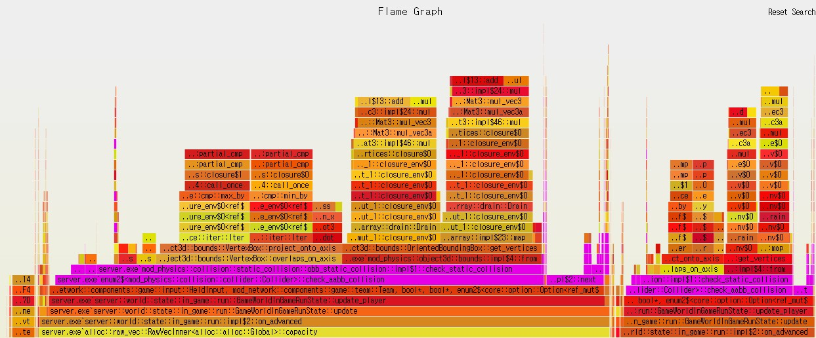
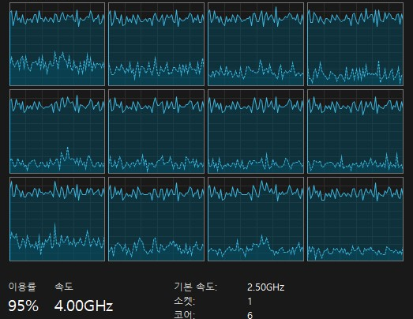
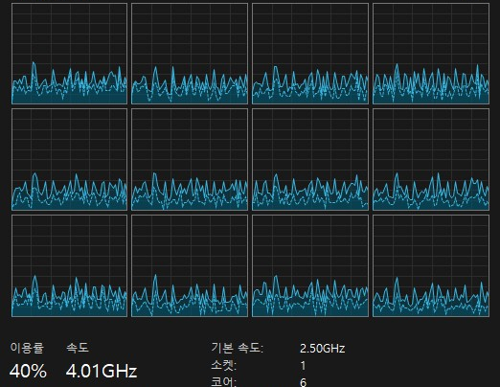
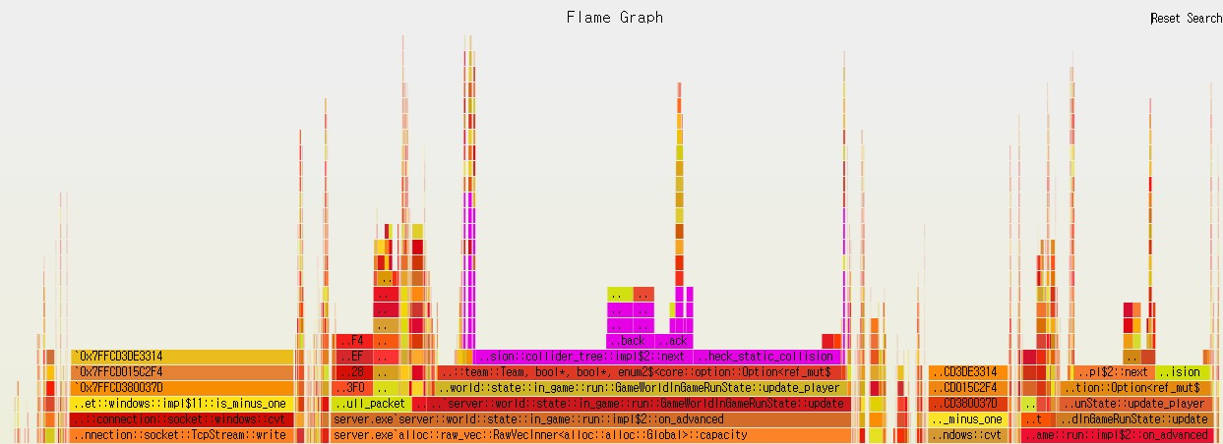

졸업작품
충돌검사
성능분석
cargo-flamegraph로 오래 걸리는 작업을 찾아 개선하고, stress test 프로그램으로 실제 동시접속자 증가를 확인한다.
스트레스 테스트
‘서버 접속 -> 로그인 -> 게임참가 -> 게임플레이’ 의 과정을 자동으로 수행하는 더미 클라이언트를 접속시켜 최대 동시접속자 수를 측정한다.
비정상적으로 많은 충돌검사 확인(OBB 충돌)
-> 전체 연산의 약 90% 차지, 동접 180
스트레스 테스트
async fn run(&self, uid: UserId, addr: &str) {
let stream = TcpStream::connect(addr).await.unwrap();
NUM_CLIENTS.fetch_add(1, Ordering::Relaxed);
// 게임 준비
let ready_client = ReadyClient::new(uid, stream);
let ready_client = match ready_client.run().await {
Ok(client) => client,
Err(e) => {
self.connected.store(false, Ordering::Release);
return;
}
};
// 게임 시작
let mut client = InGameClient::new(ready_client.uid,
ready_client.token, ready_client.reader,
ready_client.writer, ready_client.packet_parser);
match client.run().await {
Ok(()) => {}
Err(e) => { ... }
}
self.connected.store(false, Ordering::Release);
}
broad phase에서 AABB로 충돌검사를 하도록 수정
-> 전체 연산의 약 30% 차지, 동접 600
CPU | Intel Core i5-12400F (4000MHz)
Memory | 32GB (DDR4-3200MHz)
최대 동접 | 약 600

Slide 9
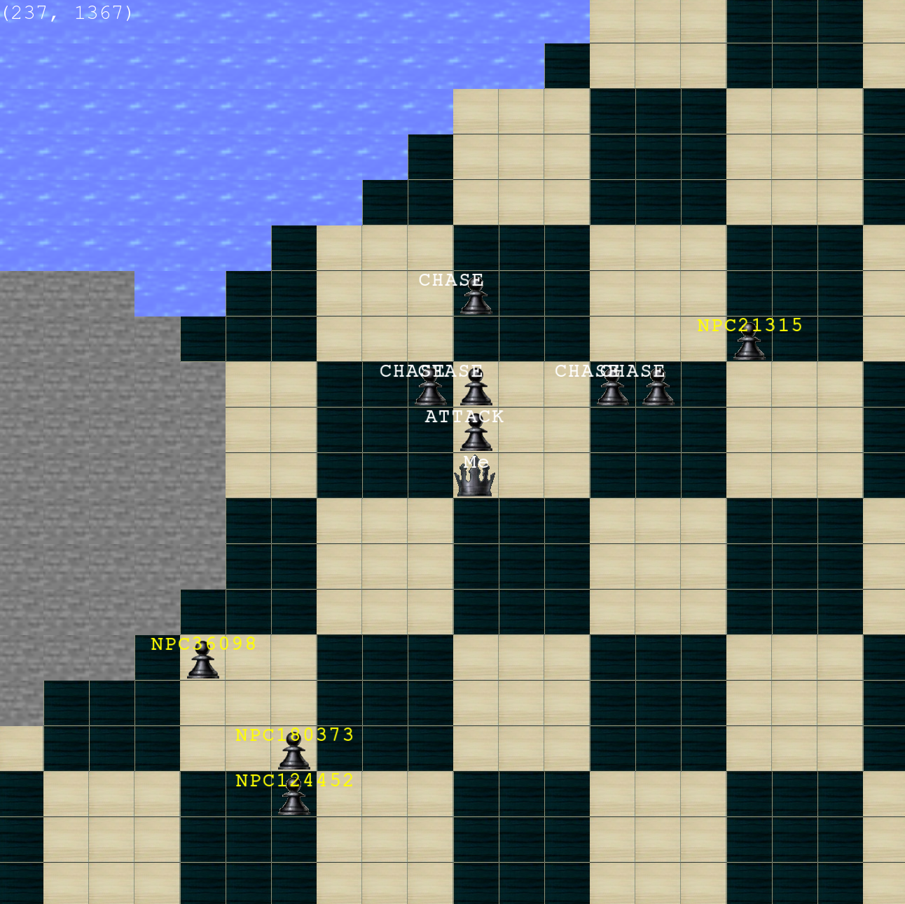
미니 MMORPG 서버
게임 설명 | IOCP를 이용한 MMORPG서버 제작 실습
개발 목적 | IOCP 학습, DB연동 및 Lua연동 학습, MMORPG서버의 최적화 기법 학습
구현 내용 | Multithread IOCP Lua Script로 몬스터 AI 구현 MSSQL 연결, 플레이어 데이터 저장 Sector 최적화, 시야처리 Python을 활용하여 지형 제작
개발 목표 | 2000x2000 크기의 월드에 20만 마리의 몬스터가 존재할 때 최대 5000명의 플레이어가 접속할 수 있도록 하는 것을 목표로 개발.
기술 | C++20, Multithread, IOCP, Lua Script, MSSQL, Stored Procedure
제작 기간 | 2025.05 ~ 2025.06
Github | https://github.com/Jirung-E/GameServer_final

Slide 10
미니 MMORPG 서버
Worker Thread
void Server::worker() {
while(true) {
BOOL ret = GetQueuedCompletionStatus(h_iocp, &num_bytes, &key, &over, INFINITE);
OverlappedEx* ex_over = reinterpret_cast<OverlappedEx*>(over);
...
switch(ex_over->io_op) {
case IoOperation::Accept: { ... }
case IoOperation::Receive: { ... }
case IoOperation::Send: { ... }
case IoOperation::LoginOk: { ... }
case IoOperation::LoginFail: { ... }
case IoOperation::NewPlayer: { ... }
case IoOperation::NpcMove: { ... }
case IoOperation::NpcAI: { ... }
}
}
}
서버 구조
Worker Thread, DB Thread, AI Thread로 구성되어 있으며, 각 쓰레드는 concurrenct_queue와 PostQueuedCompletionStatus등을 이용하여 통신한다. DB Thread와 AI Thread는 1개씩 생성하고, Worker Thread는 코어 수 - 2개 만큼 생성한다.
Worker Thread는 서버의 메인 로직을 수행한다. Send/Recv 뿐 아니라 다른 쓰레드에서 PostQueuedCompletionStatus로 요청한 작업도 처리한다.
DB Thread는 concurrent_queue를 통해 다른 쓰레드로부터 DB 요청을 수신하고 처리한다. 필요한 경우 PostQueuedCompletionStatus를 호출하여 Worker Thread로 결과를 전송한다.
AI Thread는 concurrent_priority_queue를 통해 다른 쓰레드로부터 AI 업데이트 요청을 수신하고, 시간에 맞춰 Worker Thread로 전송한다.
class OverlappedEx {
public:
WSAOVERLAPPED overlapped;
IoOperation io_op;
SOCKET accept_socket;
WSABUF wsabuf;
char buffer[BUF_SIZE];
...
};
AI Thread
void NpcAI::npcAiLoop(HANDLE h_iocp) {
while(true) {
while(true) {
AiEventParameters event;
if(ai_event_queue.try_pop(event)) {
if(event.wakeup_time > chrono::high_resolution_clock::now()) {
ai_event_queue.push(event);
break;
}
switch(event.event_id) {
case AiEvent::Move: { ... }
case AiEvent::RunAI: { ... }
}
}
}
this_thread::sleep_for(10ms);
}
}
DB Thread
void DbConnection::loop() {
DbRequestParameters request;
while(true) {
if(request_queue.try_pop(request)) {
switch(request.request_type) {
case DbRequest::Load: { ... }
case DbRequest::Store: { ... }
}
}
}
}
struct AiEventParameters {
id_t obj_id;
std::chrono::high_resolution_clock::time_point wakeup_time;
AiEvent event_id;
id_t target_id;
constexpr bool operator<(const AiEventParameters& other) const {
return (wakeup_time > other.wakeup_time);
}
};

Slide 11
미니 MMORPG 서버
DB
SQL Injection을 방지하기 위해 클라이언트로 부터 받는 아이디에서 특수문자를 필터링한다. 적합한 ID라면 DB에 유저 정보를 요청한다.
MSSQL의 Stored Procedure를 이용하여 플레이어 데이터 로드, 저장, 새로운 플레이어 추가 작업을 수행한다.
특수문자 필터링
Stored Procedure 호출
for(size_t i = 0; i < strlen(p->name); ++i) {
// 알파벳, 숫자, 언더바(_)만 허용
if(!isalnum(p->name[i]) && p->name[i] != '_') {
sc_packet_login_fail lfp { };
...
doSend(&lfp);
return;
}
}
...
DbRequestParameters req { DbRequest::Load, getId(), character };
Server::db_connection.request(req);
bool DbConnection::load(Character& data) { ... }
bool DbConnection::add(const Character& data) { ... }
bool DbConnection::store(const Character& data) {
size_t name_len = strlen(data.name);
std::wstring name_wstr { data.name, data.name + name_len };
wstring query = format(L"EXEC store_data \'{:{}}\', {}, {}, {}, {}, {}",
name_wstr, static_cast<int>(MAX_ID_LENGTH),
data.level, data.exp, data.hp, data.x, data.y);
retcode = SQLExecDirect(hstmt, query.data(), SQL_NTS);
if(retcode == SQL_SUCCESS || retcode == SQL_SUCCESS_WITH_INFO) {
return true;
}
else {
HandleDiagnosticRecord(hstmt, SQL_HANDLE_STMT, retcode);
return false;
}
}
enum DbRequest {
Load,
Store,
}; struct DbRequestParameters {
DbRequest request_type;
id_t obj_id;
Character data;
};

Slide 12
미니 MMORPG 서버
Lua 스크립트 실행
AI
AI는 활성화되면 Lua Script로 정의된 동작을 수행하고 concurrent_priority_queue를 통해 NPC Thread에 1초 후에 다시 runAI를 호출해줄 것을 요청한다.
Lua Script에서 성능이 필요한 작업이나 IO작업은 사전에 등록한 C 함수를 통해 호출한다.
void NpcSession::runAI() { ... {
// lua 스크립트 실행
auto lua = this->lua.borrow();
auto time = duration_cast<chrono::milliseconds>(
chrono::high_resolution_clock::now().time_since_epoch()).count();
lua_getglobal(*lua, "aiUpdate");
lua_pushnumber(*lua, character.x);
lua_pushnumber(*lua, character.y);
lua_newtable(*lua);
int i = 1;
for(const auto& p_id : near_players) {
lua_pushnumber(*lua, p_id);
lua_rawseti(*lua, -2, i++);
}
lua_pushnumber(*lua, static_cast<lua_Number>(time));
auto ret = lua_pcall(*lua, 4, 0, 0);
if(ret != LUA_OK) {
fprintf(stderr, "Lua error: %s\n", lua_tostring(*lua, -1));
lua_pop(*lua, 1); // pop error message
}
}
... if(near_list.empty()) {
is_active = false;
}
else {
// 1초 뒤 다시 runAI() 호출
postMsg(AiEvent::RunAI, 1s);
}
}
사전에 등록한 C 함수
lua_register(lua, "API_getX", lua_getX);
lua_register(lua, "API_getY", lua_getY);
lua_register(lua, "API_move", lua_move);
lua_register(lua, "API_moveTo", lua_moveTo);
lua_register(lua, "API_attack", lua_attack);
lua_register(lua, "API_getHp", lua_getHp);
lua_register(lua, "API_reset", lua_reset);
lua_register(lua, "API_setPosition", lua_setPosition);
lua_register(lua, "API_sendMessage", lua_sendMessage);
Lua에서 C함수 호출
function aiUpdate(x, y, near_players, time)
...
if(target_id == nil) then
move_dir = getRandomDirection();
API_move(myid, move_dir.x, move_dir.y);
return;
else
...
API_moveTo(myid, target_x, target_y);
API_sendMessage(myid, target_id, "CHASE");
...
end
end
template<ChronoDuration T>
void postMsg(NpcAI::AiEvent event, T delay, id_t target_id = -1) {
NpcAI::ai_event_queue.push(NpcAI::AiEventParameters {
getId(),
std::chrono::high_resolution_clock::now() + delay,
event,
target_id
});
}

Slide 13
미니 MMORPG 서버
시야처리
void PlayerSession::movePostProcess() {
unordered_set<id_t> near_list;
auto client_vl = view_list.borrow();
unordered_set<id_t> old_vlist = *client_vl;
client_vl.release();
short min_x = (character.x - VIEW_RANGE) / SECTOR_SIZE;
short max_x = (character.x + VIEW_RANGE) / SECTOR_SIZE;
short min_y = (character.y - VIEW_RANGE) / SECTOR_SIZE;
short max_y = (character.y + VIEW_RANGE) / SECTOR_SIZE;
vector<Vault<unordered_set<Session*>>::Borrowed> near_sectors;
near_sectors.reserve(4);
for(short y = min_y; y <= max_y; ++y) {
for(short x = min_x; x <= max_x; ++x) {
if(x < 0 || y < 0 || x >= NUM_SECTOR_X || y >= NUM_SECTOR_Y) continue;
near_sectors.push_back(sectors[y][x].borrow());
}
}
for(auto& sector : near_sectors) {
for(const auto& p : *sector) {
if(p == nullptr || p->state != SessionState::InGame) continue;
if(p->getId() == getId()) continue; // 자기 자신은 제외
if(character.canSee(p->character)) {
near_list.insert(p->getId());
}
}
}
sendMovePacket(getId());
for(auto& pl : near_list) {
...
if(old_vlist.find(pl) == old_vlist.end()) {
sendAddPlayerPacket(pl);
}
}
for(auto& pl : old_vlist) {
if(near_list.find(pl) == near_list.end()) {
sendRemovePlayerPacket(pl);
shared_ptr<Session> cl = Session::sessions.at(pl);
if(cl->isPc()) {
auto pc = reinterpret_cast<PlayerSession*>(cl.get());
pc->sendRemovePlayerPacket(getId());
}
}
}
}
최적화
시야처리: 플레이어가 이동 했을 때 시야에서 벗어나는 플레이어는 시야 리스트에서 제거하고, 시야에 들어오는 플레이어는 시야 리스트에 추가한다. 시야 리스트에 있는 플레이어들에게만 자신의 상태 업데이트 패킷을 전송한다. AI에 대해서는 시야에 들어오면 활성화하고, 시야에서 벗어날 시 해당 AI의 시야에 다른 플레이어가 없다면 AI를 비활성화한다.
Sector 최적화: 시야 안에 들어오는지 확인하기위한 거리비교시 근처 구역에 있는 플레이어/몬스터만 비교하기 위해 월드의 구역을 나누고 각 구역에 위치하는 플레이어/몬스터를 저장한다.
static array<array<Vault<unordered_set<Session*>>,
NUM_SECTOR_X>, NUM_SECTOR_Y> sectors;
플레이어가 속한 Sector 업데이트
cs_packet_move* p = reinterpret_cast<cs_packet_move*>(&packet);
character.last_move_time = p->move_time;
short x = character.x;
short y = character.y;
int prev_idx_x = x / SECTOR_SIZE;
int prev_idx_y = y / SECTOR_SIZE;
switch(p->direction) {
case 0: if(y > 0) y--; break;
case 1: if(y < MAP_HEIGHT - 1) y++; break;
case 2: if(x > 0) x--; break;
case 3: if(x < MAP_WIDTH - 1) x++; break;
}
if(!Server::map.isValidPosition(x, y)) { break; }
character.x = x; character.y = y;
int curr_idx_x = character.x / SECTOR_SIZE;
int curr_idx_y = character.y / SECTOR_SIZE;
if(prev_idx_x != curr_idx_x || prev_idx_y != curr_idx_y) {
sectors[prev_idx_y][prev_idx_x].borrow()->erase(this);
sectors[curr_idx_y][curr_idx_x].borrow()->insert(this);
}
template<class T>
class Vault {
T data;
mutex mtx; public:
class Borrowed {
friend class Vault;
T& data;
unique_lock<mutex> guard;
...
public:
T& operator*() { return data; }
T* operator->() { return &data; }
void release() { guard.unlock(); }
};
...
Borrowed borrow() {
return Borrowed { data, mtx };
}
};

Slide 14
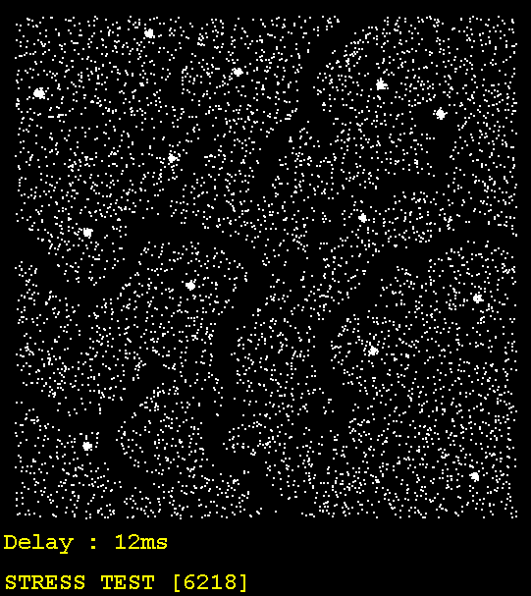
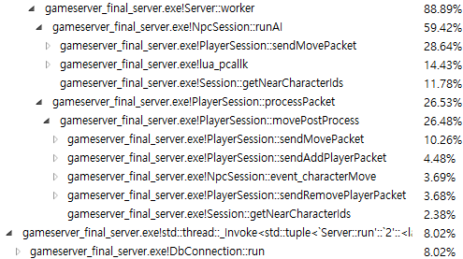
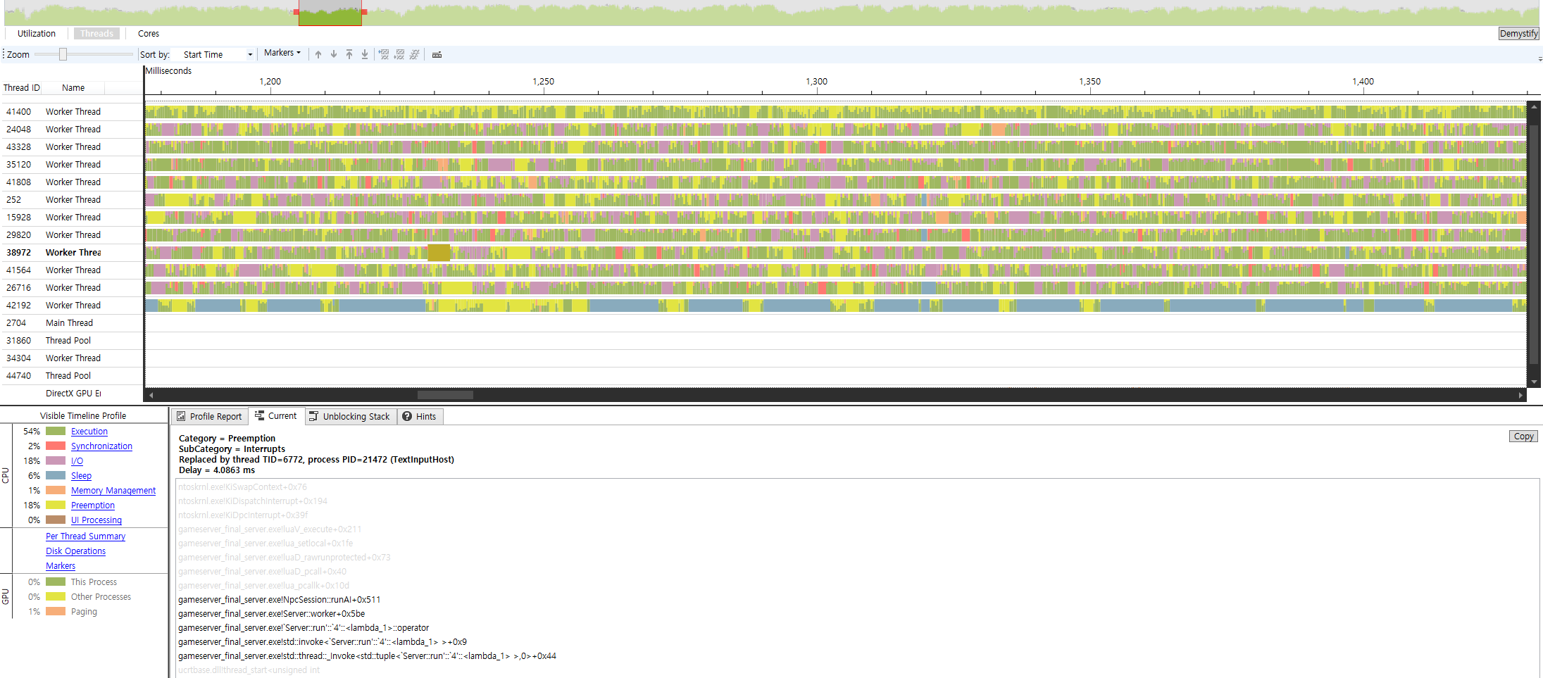
미니 MMORPG 서버
성능측정
스트레스 테스트 프로그램을 통해 최대 동시접속자 수를 측정한다.
Concurrency Visualizer를 이용하여 병목이 되는 부분을 찾는다.
CPU | Intel Core i5-12400F (4000MHz)
Memory | 32GB (DDR4-3200MHz)
최대 동접 | 약 6200
CPU 사용률
패킷 전송 (PlayerSession::sendMovePacket 등) | 47.06%
lua 스크립트 실행 (lua_pcallk) | 14.43%
주변 캐릭터 탐색 (Session::getNearCharacterIds) | 14.16%
DB (DbConnection::run) | 8.02%

Slide 15


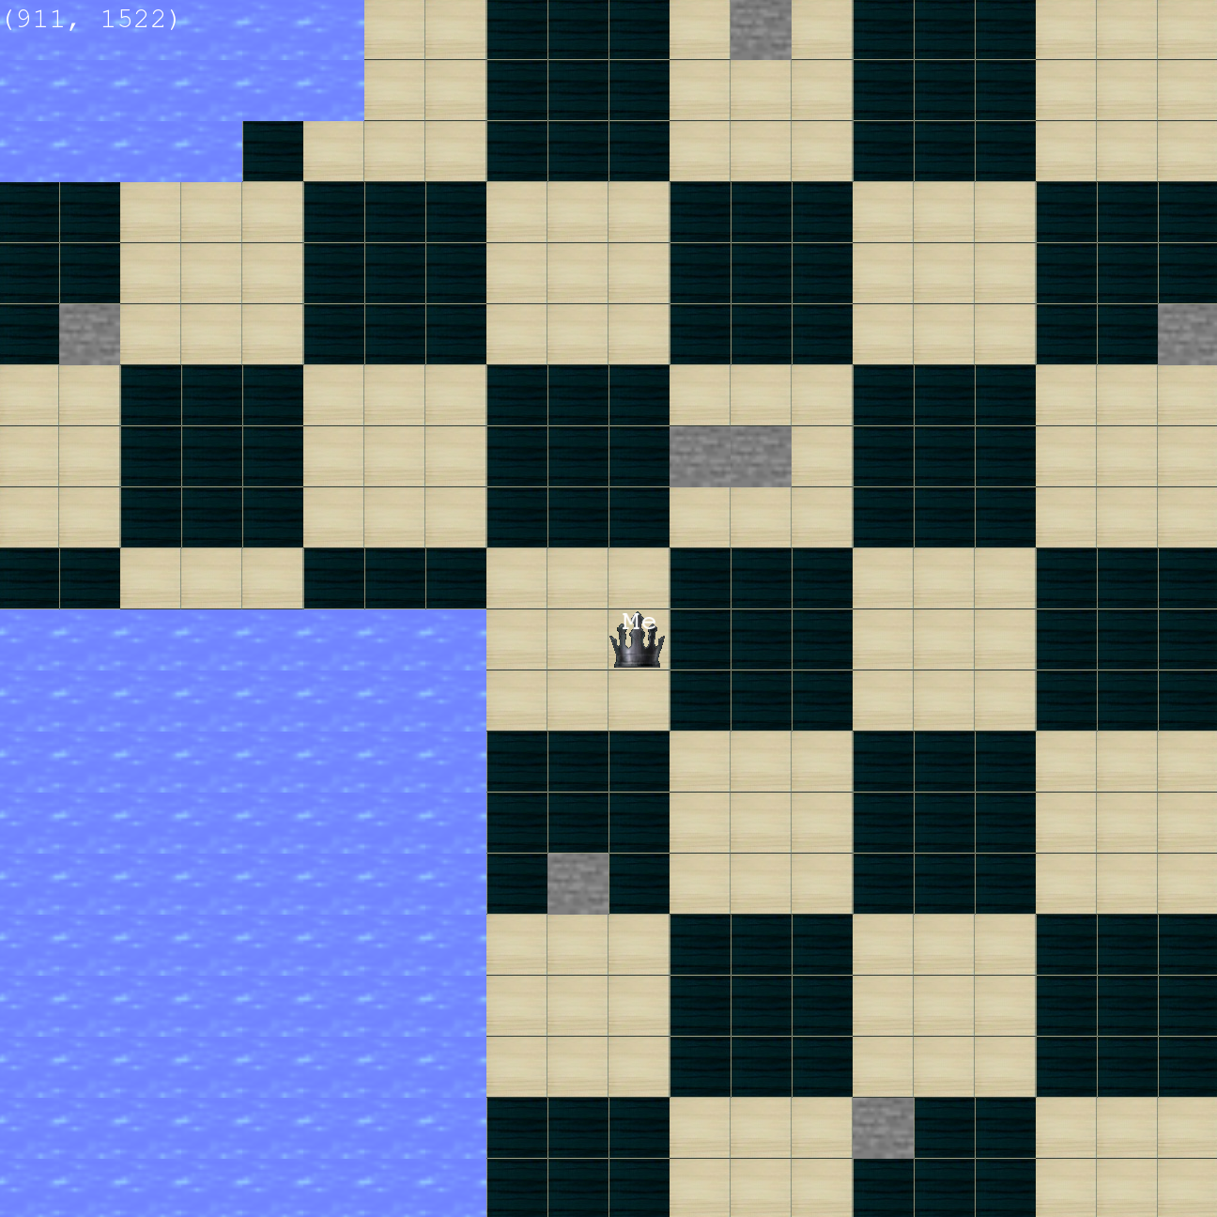
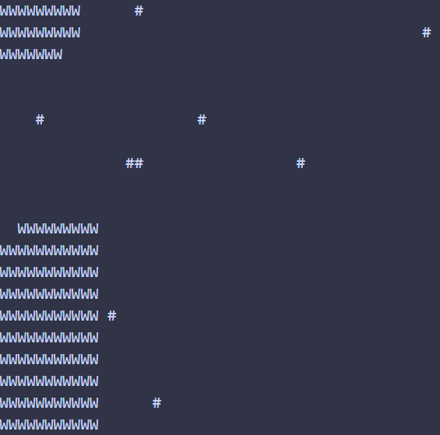
미니 MMORPG 서버
맵 로드
Python으로 PNG파일을 읽어서 랜덤하게 장애물을 배치하고 문자열로 변환하여 저장한 맵 데이터를 C++에서 불러와서 맵으로 사용한다.
장애물 배치
with Image.open(input_path) as img:
img = img.convert("RGBA") # png
width, height = img.size
pixels = img.load() for y in range(height):
for x in range(width):
r, g, b, a = pixels[x, y]
# 하얀부분을 랜덤하게 검은색으로 변경
if r == 255 and g == 255 and b == 255:
# 0.1% 확률로 장애물 설치
if random.random() < 0.001:
pixels[x, y] = (0, 0, 0, 255) img.save(output_path, format="PNG")
문자열로 저장
for y in range(height):
content = "" # 줄 별로 문자열로 저장
for x in range(width):
r, g, b, a = pixels[x, y]
if r == 0 and g == 0 and b == 0:
content += '#' # 돌
elif r == 255 and g == 255 and b == 255:
content += ' ' # 빈 공간
elif r == 0 and g == 0 and b == 255:
content += 'W' # Water
elif r == 0 and g == 255 and b == 0:
content += 'S' # Spawn
else:
content += '#' # 돌로 취급 map_contents.append(content)

Slide 16
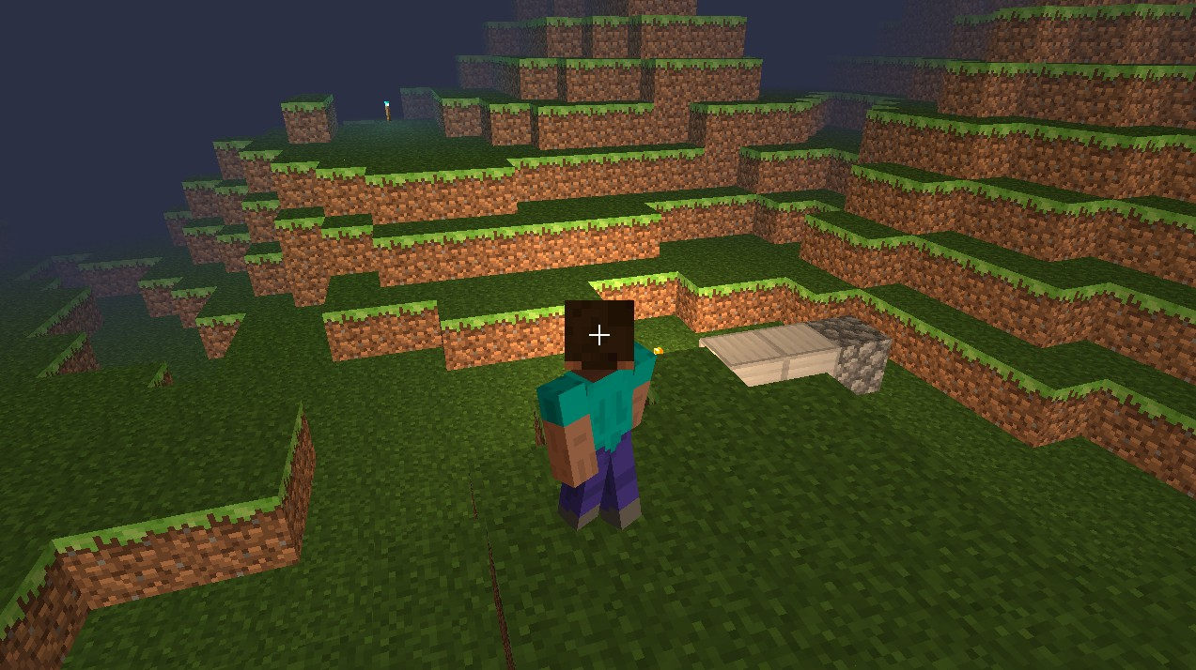
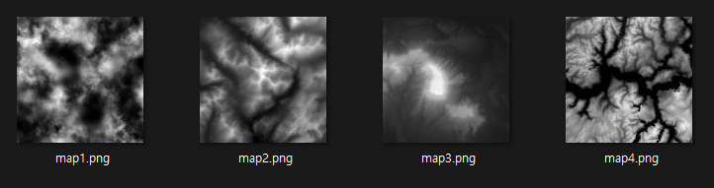
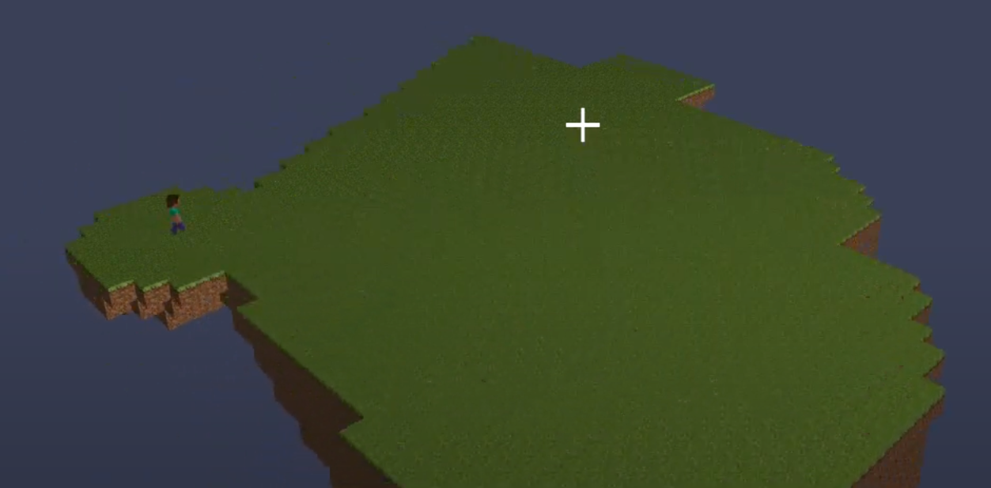
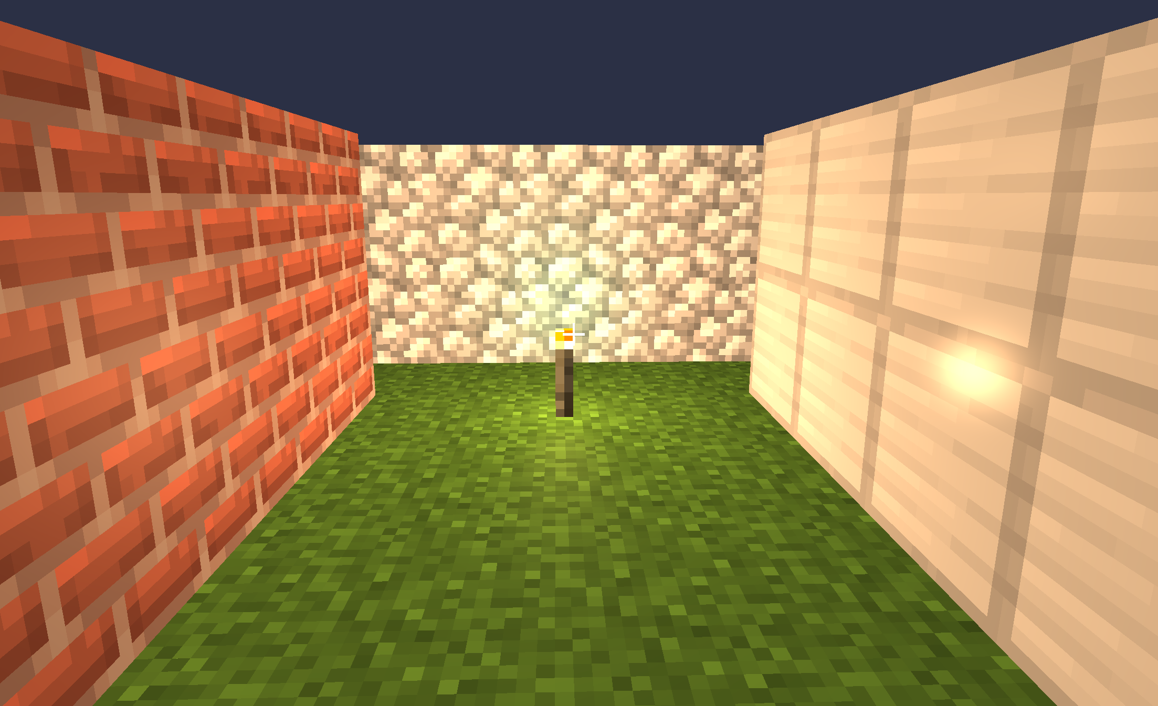
기타 - Minecraft (모작)
게임명 | Minecraft (모작)
개발 목적 | OpenGL 학습
구현 내용 | 블록 설치/파괴 Object Picking 계층구조 애니메이션 Heightmap을 이용한 지형 생성 조명처리: 재질에 따라 빛 반사를 다르게 처리 1인칭/2인칭/3인칭 시점 변경 렌더링 최적화: 시야 범위를 벗어나는 곳은 렌더링하지 않음 시뮬레이션 거리 제한: 플레이어 주변 오브젝트만 업데이트 Chunk단위 오브젝트 관리로 주변 오브젝트 빠르게 탐색
기술 | C++, OpenGL
제작 기간 | 2023.11 ~ 2023.12
Github | https://github.com/Jirung-E/CG_Final_Minecraft
시연 영상 | https://youtu.be/WAE3OXs7kCI
Height Map
렌더링 최적화
class ChunkInfo {
public:
int x;
int y;
int z;
};
Chunk단위 오브젝트 관리
조명처리
class ChunkBasedObjectManager {
std::unordered_map<ChunkInfo, std::unordered_set<Object*>> chunk_info;
...
};
void ChunkBasedObjectManager::add(const string& name, Object* object) {
chunk_info[ChunkInfo { object->transform.position }].insert(object);
}

Slide 17
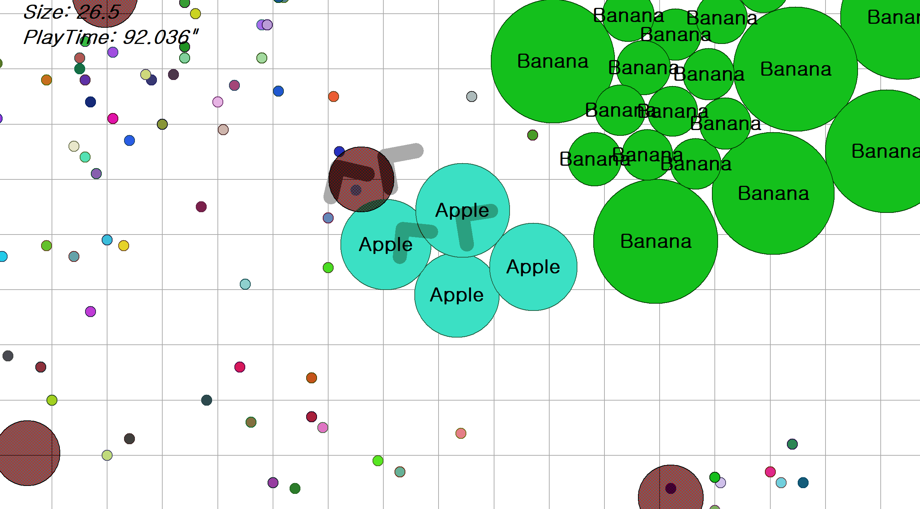
기타 - Agar.io (모작)
게임명 | Agar.io (모작)
게임 설명 | 플레이어의 세포를 조종하여 먹이를 먹거나 자신보다 작은 적 세포를 먹어 크기를 키워가는 게임이다. 자체적으로 분열하거나 먹이를 뱉을 수도 있고, 함정에 닿은 세포는 폭발하여 6개로 분열한다. 기존 클라이언트 프로젝트를 멀티플레이가 가능하도록 변경했다.
개발 목적 | Windows API 학습(클라이언트), 소켓프로그래밍 학습(서버)
제작 인원 | 3명 (클라이언트/서버 1, 서버 2)
담당/구현 내용 | 클라이언트 플레이어/먹이/함정 오브젝트 구현 이동/분열/폭발/먹이먹기/먹이뱉기 구현 적 AI 구현 크기에 따른 시야 확장, 속도 변화 등 급격하게 커지더라도 자연스럽게 보이도록 애니메이션 시점 변경(월드전체 or 플레이어 중심으로 확대) regex로 입력된 주소가 정상적인 주소 포맷인지 확인 서버 기존 게임 로직을 서버로 이식 월드 상태(먹이, 함정 등), 플레이어 상태(크기, 위치) 동기화
기술 | C++, Windows API, Socket Programming
제작 기간 | 클라이언트(AI): 2023.04 ~ 2023.05 서버추가(PVP): 2024.10 ~ 2024.12
Github | 클라이언트(AI): https://github.com/Jirung-E/WP_Agar.git 서버추가(PVP): https://github.com/Jirung-E/NetGame_Agar.git

Slide 18
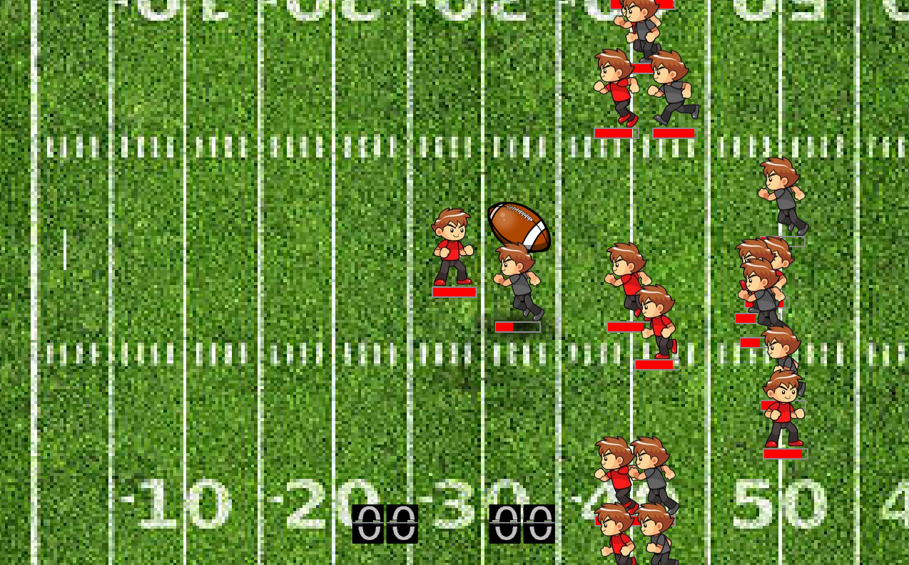
기타 - Rugby
게임명 | Rugby
장르 | 스포츠
게임 설명 | 게임의 재미를 위해 경기 방식을 간소화하고 미식축구의 요소도 반영하여 제작했다. 게임은 11vs11로 진행되며 공을 들고 상대팀 골라인을 넘으면 점수를 얻는다. 플레이어 이외에는 AI로 채워진다. AI는 행동 트리를 통해 잡기, 공 던지기, 태클 등 현재 상황에 적절한 기술을 사용한다. 보기 좋은 경기를 연출하기 위해 AI는 지정된 y좌표에서 크게 벗어나지 않도록 설정했다.
구현 내용 | 캐릭터 상태 머신 작성(달리기, 잡기, 태클, 넘어짐 등) 지정한 위치로 공 던지기(포물선을 그리며 자연스럽게 날아간다.) Behavior Tree로 다음 행동 결정 남은 스태미나에 따라 행동 제한
기술 | Python, pico2d, Behavior Tree, State Machine
제작 기간 | 2023.10 ~ 2023.12
Github | https://github.com/Jirung-E/Rugby
시연 영상 | https://youtu.be/l6DrIlFSPkk?si=D6RDnMKLZt_h4oT5&t=37

Slide 19
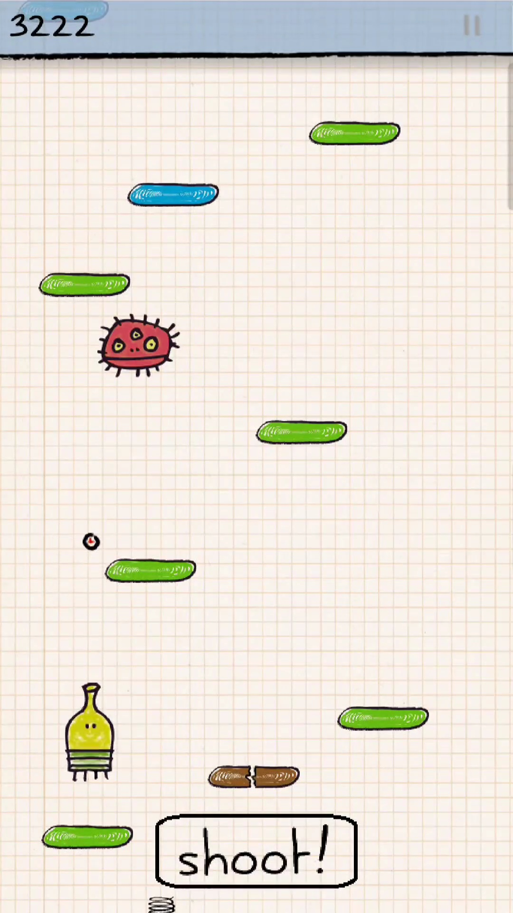
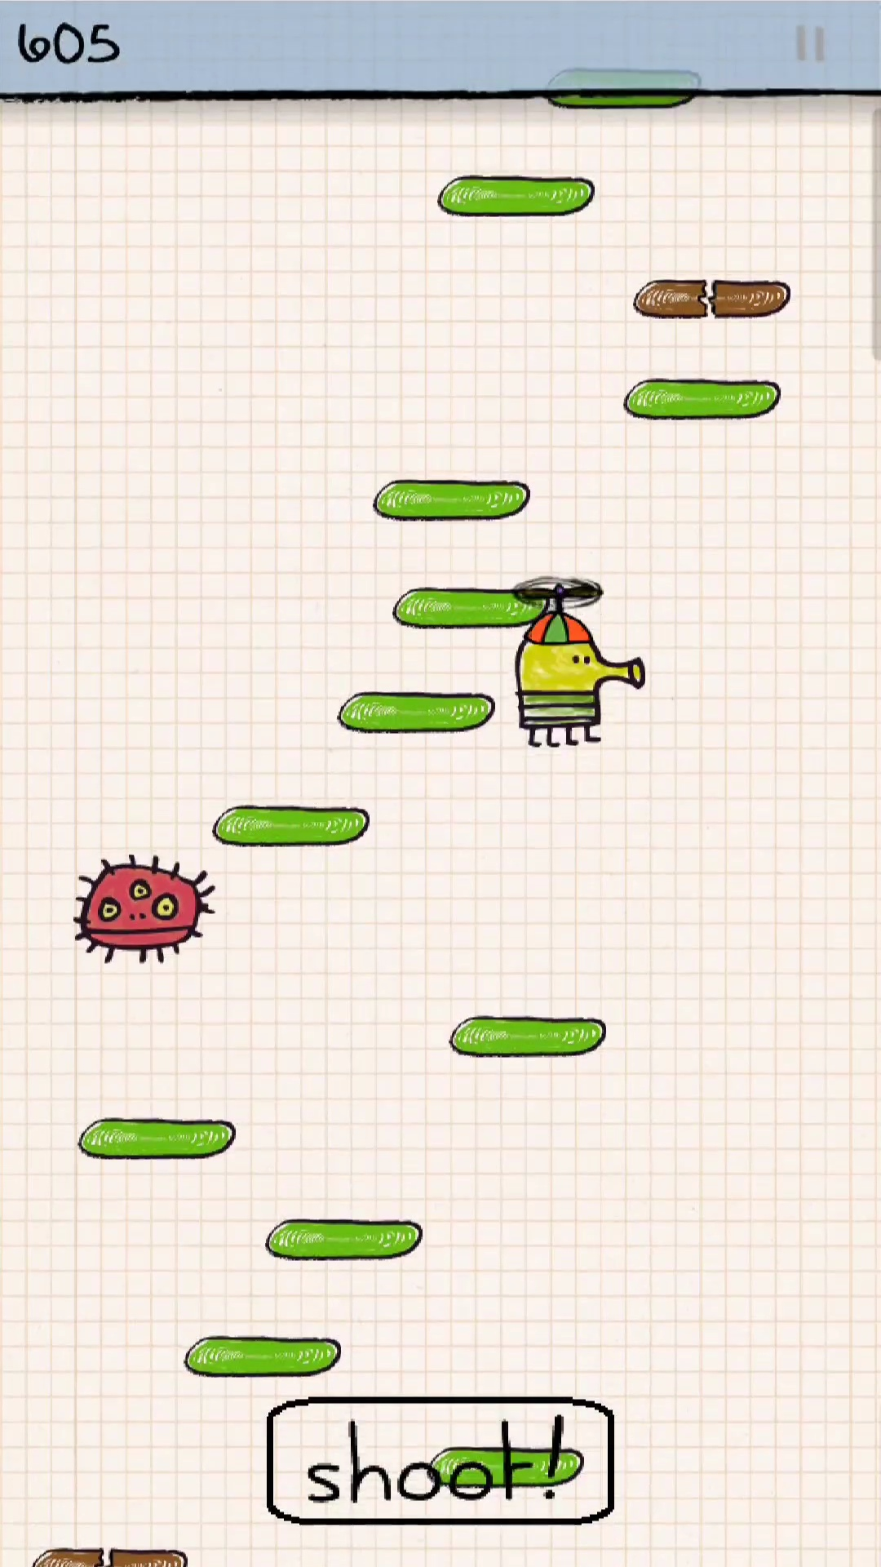
기타 - Doodle Jump (모작)
게임명 | Doodle Jump (모작)
게임 설명 | 아래로 떨어지지 않도록 하며 발판을 밟고 최대한 높이 올라가는 것이 목표인 게임이다. 맵에는 발판, 몬스터, 아이템이 랜덤하게 생성되고 사용자는 캐릭터를 조작해서 발판을 밟으며 올라간다. 발로 밟거나 콩알탄을 발사해서 몬스터를 처치할 수 있으며, 몬스터에 부딪치거나 아래로 떨어지면 게임오버된다. 높이 올라갈수록 발판이 움직이거나, 부서져서 밟기 어렵게 되고 몬스터도 자주 등장한다.
개발 목적 | Android Programming 학습
구현 내용 | 발판, 몬스터, 아이템 랜덤 자동 생성 2D CCD 다양한 종류의 발판, 아이템 효과 구현 몬스터에 충돌한 경우 기절 게임 오버 애니메이션/점수출력
기술 | Java, Android Programming
제작 기간 | 2025.04 ~ 2025.06
Github | https://github.com/Jirung-E/DoodleJump

Slide 20
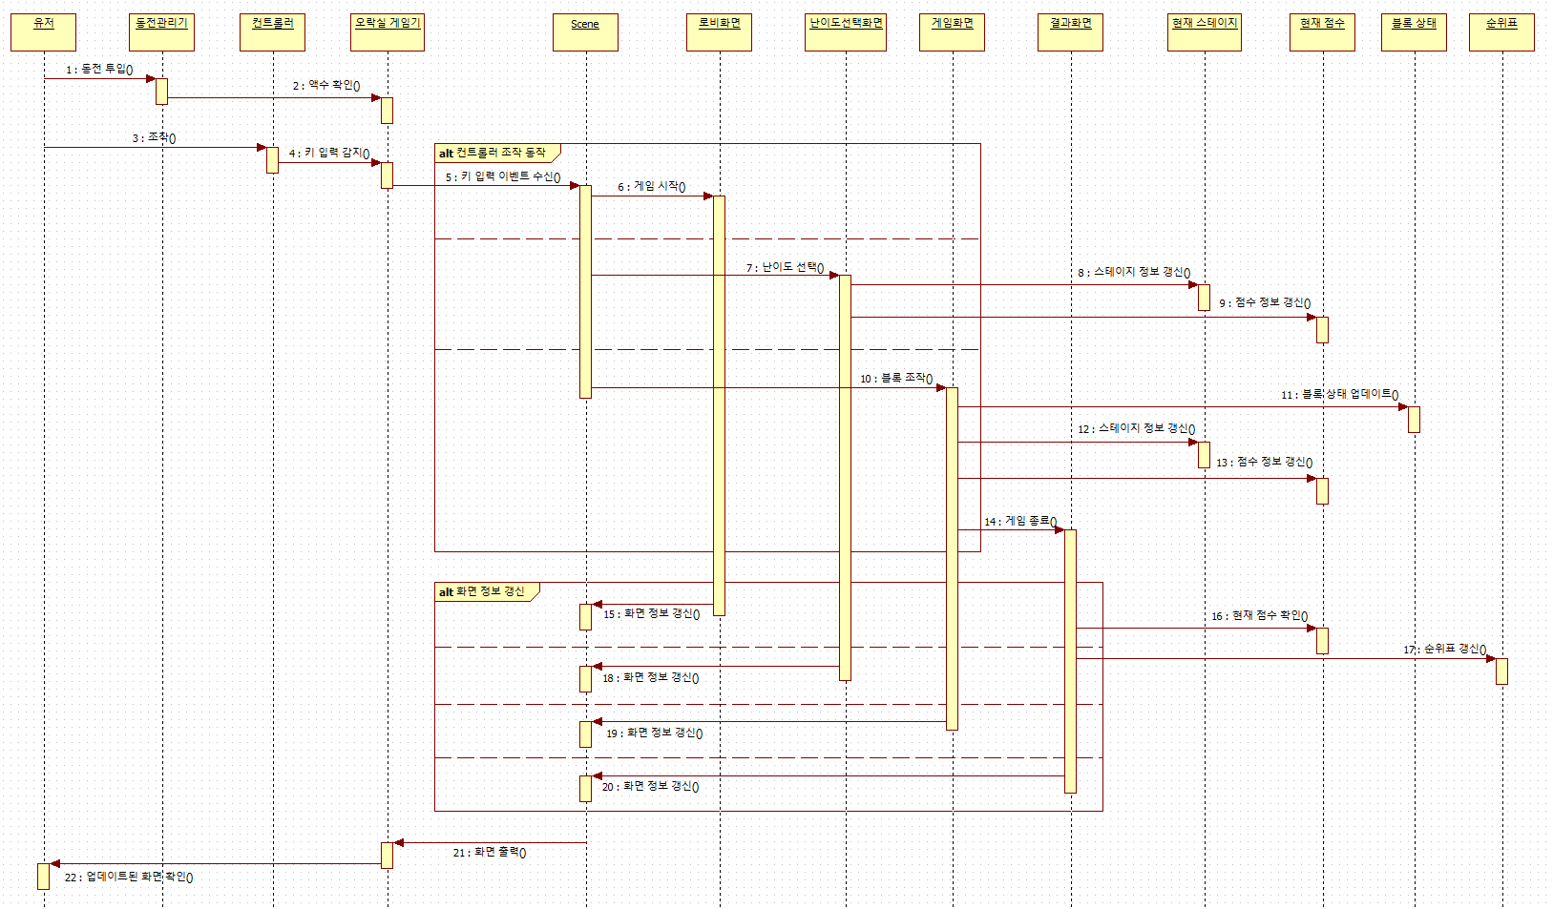
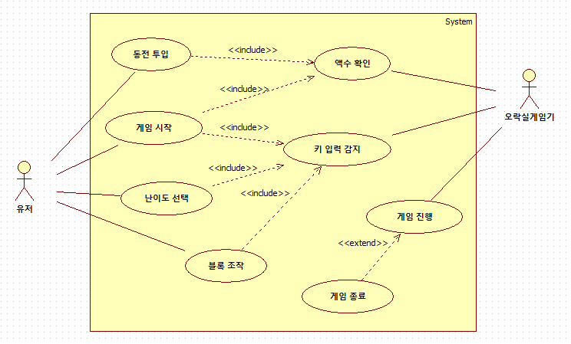
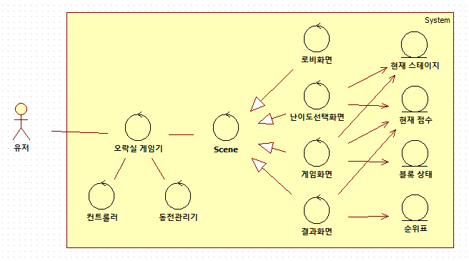
기타
Sequence Diagram
작업 | 프로젝트 관리 실습
설명 | 프로젝트 생명주기(PLC) 및 소프트웨어 개발 생명주기(SDLC)를 체험하기 위해 UP모델을 따르며 모의 프로젝트를 진행했다.
참여 인원 | 4명
작업 내용 | 테트리스 게임 개발을 목표로 설정하여 모의 프로젝트 진행 어떤 프로젝트인지 정의하고, 프로젝트 관리 계획 수립 요구사항을 분석하여 Usecase Diagram과 요구사항 추적표로 정리 정리된 요구사항을 바탕으로 Object Diagram, Class Diagram, Sequence Diagram 등을 작성하며 시스템 설계 설계를 바탕으로 하는 상세한 구현 계획, 테스트 계획 수립 기타 UML 다이어그램 학습
진행 기간 | 2024.10 ~ 2024.12
산출물 | 별도 포트폴리오 파일로 첨부(프로젝트관리실습.pdf)
Usecase Diagram
Object Diagram

